Slide 1

Estructura del Proyecto de investigación
Equipo 4
Integrantes:
19580585 Bermudez Dominguez Juan Carlos
19580589 Castillo Jr Gregorio
19580595 Flores Acosta Sheila Lizeth
19580867 Morales Calixto Daniel Alexander
19580603 Gongora Raga Perla Elizabeth
19580633 Perez Romero Julio Alberto
Carrera: TICS Fecha: 29/Ago/22
Materia: Taller de investigación 1
Maestro: Lic. Dionisio Azua Medina

Slide 2

Estudio descriptivo en una investigación documental

Slide 3

¿Qué es Estudio Descriptivo?
Un estudio descriptivo es un tipo de investigación cuyo objetivo principal es el de obtener un resultado de un fenómeno en particular y realizándose sin formular ninguna hipótesis previa.
Este estudio se encuentra dentro del grupo de los estudios observacionales y se destaca por ser el más simple de estos, ya que para realizarlo se utilizan métodos de recolección de datos basados en la observación en condiciones naturales y la recopilación de archivos.

Slide 4


TIPOS DE ESTUDIO DESCRIPTIVO
Estudios longitudinales
Los estudios longitudinales se encargan de investigar uno o varios factores dentro de un período de tiempo prolongado y se dividen en dos tipos.
Reportes de caso
Reportes de serie de casos
Estudio transversal (de prevalencia)
Los estudios transversales, también conocidos como “de corte”, se utilizan para conocer una situación particular en un punto específico, o en un período corto en el tiempo.
Estudio ecológico (correlacional)
En este tipo de estudios se tratan de identificar asociaciones entre dos acontecimientos dentro de un grupo de población específico; por ejemplo, qué relación tienen entre sí un evento en particular y una posible consecuencia dentro de una población.

Slide 5

ESTRUCTURA BÁSICA DE UN TRABAJO DE INVESTIGACIÓN DOCUMENTAL
Estas características tiene la siguiente estructura básica:
Estado de la cuestión.
Planteamiento del problema.
Objetivo general y específicos.
Límites y alcances.
Marco teórico/metodológico.
Análisis de la cuestión.
Conclusiones.
Fuentes consultadas.
Anexos (si aplica).

Slide 6

Pasos para un Estudio descriptive
Pregunta: En primer lugar, hay que preguntar. Debemos plantear de forma adecuada y concisa las preguntas de investigación. Es decir, debemos tener claro qué buscamos. Una vez las tengamos, sabremos qué camino tomar.
Elección: En segundo término, hay que elegir. Hay que escoger el método y qué indicadores utilizaremos. Así, tendremos que saber cuáles de ellos nos serán de utilidad. Pero para poder dar este paso hay que conocerlos en profundidad.
Análisis: Como tercera fase, hay que analizar. Ahora, debemos poner en práctica aquello que elegimos antes. Hay que hacer el trabajo de campo. Debemos medir, resumir, dividir, clasificar y, en definitiva, describir.
Interpretación: Por último, hay que interpretar. Con los datos en la mano, hay que entender qué se muestra. Para ello, debemos tener claro qué es un promedio o que es una variabilidad. También otros conceptos como la asimetría o la curtosis.

Slide 7
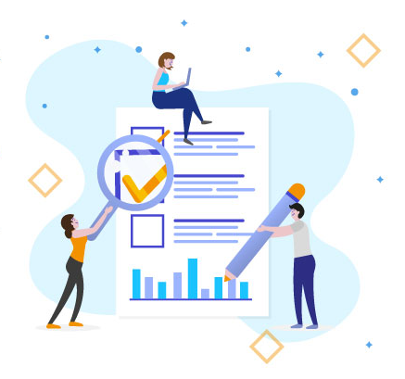
Estudio de correlación en una investigación documental

Slide 8

¿QUÉ ES LA INVESTIGACIÓN CORRELACIONAL?
Tipo de método de investigación no experimental en el cual un investigador mide dos variables. Entiende y evalúa la relación estadística entre ellas sin influencia de ninguna variable extraña.
La investigación correlacional consiste en evaluar dos variables, siendo su fin estudiar el grado de correlación entre ellas.

Slide 9


PROPÓSITO
Indagar cómo se puede comportar un concepto o una variable al conocer el comportamiento de otras variables vinculadas. Es decir, intentar predecir el valor aproximado que tendrá un grupo de individuos o casos en una variable, a partir del valor que poseen en la o las variables relacionadas.
Valor
La investigación correlacional tiene, en alguna medida, un valor explicativo, aunque parcial, ya que el hecho de saber que dos conceptos o variables se relacionan aporta cierta información explicativa.

Slide 10

CARACTERISTICAS
Se basa en los análisis descriptivos previos de la información. De esta forma, una vez sabemos las medidas de cada variable, podemos estudiar sus relaciones.
Permite estudiar la relación entre variables sin necesidad de manipularlas.
Ofrece información basada en valores comparables.
Nos permite conocer la correlación existente entre dos variables. Es decir, cómo varia una al modificarse otra. Además, informa de la dirección de dichas variaciones.

Slide 11

El principal estadístico utilizado para conocer el grado de relación entre dos variables es el coeficiente de correlación lineal, para variables cuantitativas.
La variante del coeficiente de Spearman se utiliza en caso de variables nominales u ordinales. Ambos nos permiten conocer el grado de correlación.

Slide 12

TIPOS DE INVESTIGACIÓN CORRELACIONAL
Correlación positiva:
Una correlación positiva entre dos variables es cuando un aumento en una variable conduce a un aumento en la otra variable y una disminución en una variable conducirá a una disminución en la otra variable.
Ejemplo de Correlación positiva:
Por ejemplo, la cantidad de dinero que una persona tiene puede correlacionarse de manera positiva con la cantidad de autos que tiene. Ambas variables cambian en la misma dirección a medida que aumenta la altura, el peso también aumenta.

Slide 13

Correlación negativa:
Una correlación negativa es, literalmente el opuesto a la correlación positiva. Esto significa que la correlación negativa sucede cuando un aumento en una variable conduce a una disminución en la otra y viceversa.
Ejemplo de Correlación negativa:
Por ejemplo, el nivel de educación puede correlacionarse negativamente con la tasa de criminalidad cuando un aumento en una variable conduce a una disminución en otra y viceversa. Esto significa que, si de alguna manera se mejora el nivel de educación en un país, esto puede causar una disminución en las tasas de criminalidad.

Slide 14
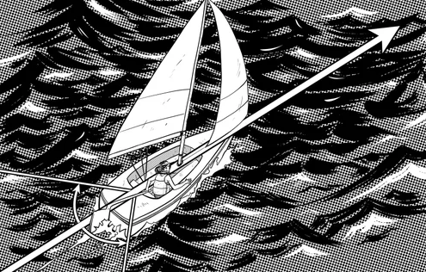
Sin correlación:
En este tipo de investigación correlacional, las variables no están correlacionadas. Esto significa que el cambio en una variable no influye en que la otra varíe.
Ejemplo de sin correlación:
Por ejemplo, ser millonario y la felicidad no es algo que esté correlacionado. Esto significa que el aumento en el dinero de una persona no necesariamente corresponde a su felicidad. No existe relación entre las variables.

Slide 15

¿POR QUÉ REALIZAR UNA INVESTIGACIÓN CORRELACIONAL?
En primer lugar, permite conocer algo tan importante como la correlación entre dos o más variables. Es decir, nos indica cómo varia una variable cuando modificamos la otra. De esta forma, se descarta el posible efecto aleatorio y se evita una posible manipulación accidental.

Slide 16
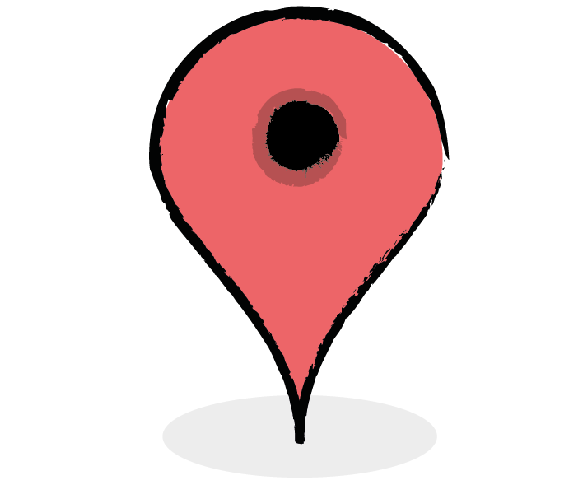

Suele ser el punto de partida en los modelos de regresión. Una vez sabemos el grado de variación y la dirección de las variables comparadas, podemos generar un modelo explicativo.
Uno de los mayores inconvenientes es que no permite establecer una relación causa-efecto. Para conocer estas relaciones habría que llevar a cabo otras técnicas estadísticas y, sobre todo, habría que realizar una revisión de la literatura existente.

Slide 17
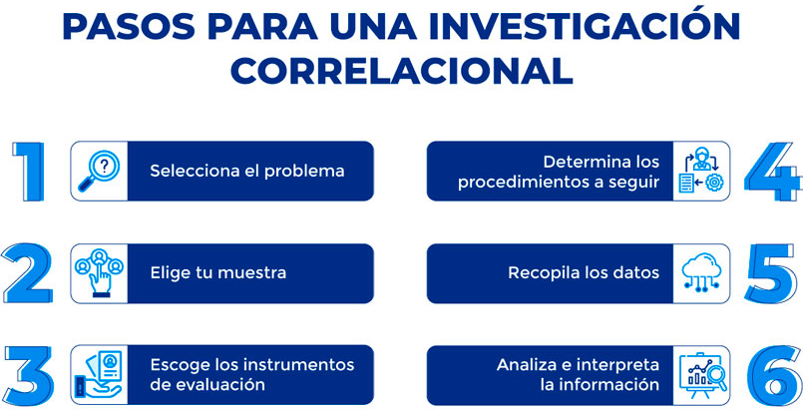

Slide 18
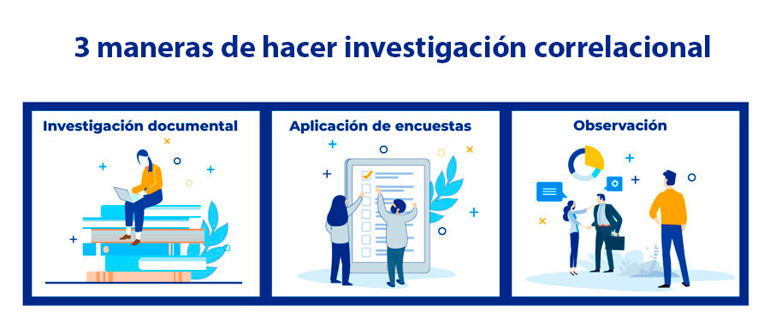
TÉCNICAS Y MÉTODOS PARA LA INVESTIGACIÓN DOCUMENTAL

Slide 19
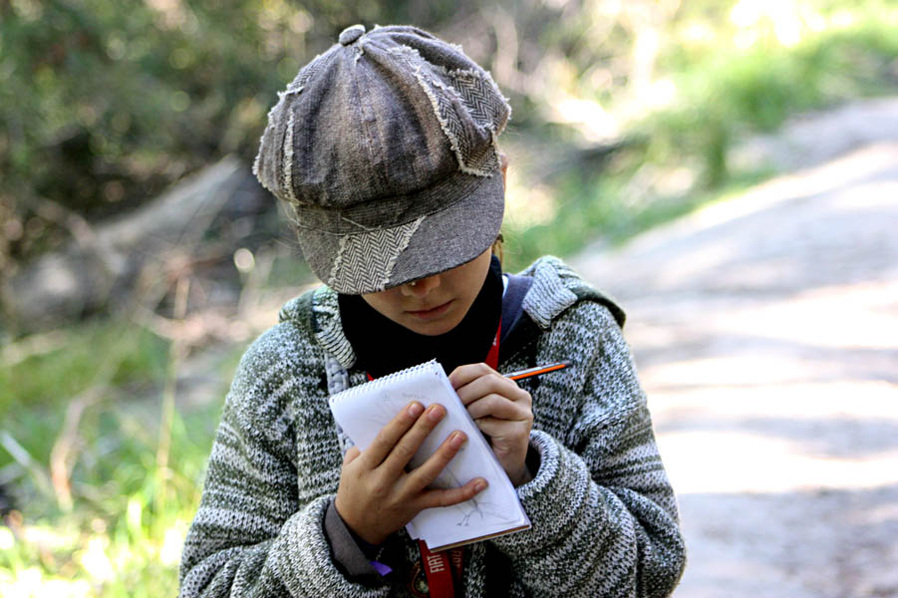
1.-Observacion naturalista
El investigador observa y registra las variables dentro de un ambiente natural, sin interferir en el decurso de las mismas.
Este método a menudo implica registrar, contar, describir y clasificar acciones y eventos. La observación naturalista puede incluir elementos tanto cualitativos como cuantitativos, pero para encontrar la correlación, se enfoca en datos que pueden analizarse cuantitativamente (por ejemplo, frecuencias, duraciones, escalas y cantidades).

Slide 20

2.-Aplicación de encuestas y cuestionarios
En este método, una muestra aleatoria de participantes completa una encuesta o cuestionario que se relaciona con las variables de interés.
Las respuestas pueden no siempre ser honestas o precisas. Utilizar encuestas dentro de la investigación correlacional suele ser altamente conveniente, sin embargo, si los participantes no son honestos al respecto, pueden alterar los resultados finales de la investigación de muchas formas.

Slide 21

3.- Investigación Documental
Consiste en analizar datos recolectados previamente por otros investigadores. En lugar de recopilar datos originales, también puede utilizar datos que ya se han recopilado para un propósito diferente, como registros oficiales, encuestas o estudios anteriores.
Dentro de este tipo de investigación, los investigadores no tienen control sobre el tipo de información que ha sido registrada. Permite el acceso a grandes cantidades de datos para observar cambios en el tiempo o el espacio. Los datos pueden ser poco confiables o incompletos.

Slide 22

LIMITACIÓN DE LOS ESTUDIOS CORRELACIONALES: establecimiento de relaciones causa - efecto.
La principal limitación de los estudios correlacionales es que los resultados no indican si existe una relación causa - efecto entre las variables consideradas.

Slide 23
Problema de la direccionalidad. Se refiere a la imposibilidad para demostrar que variable ocurre en primer lugar (cuál fue la causa) y cuál ocurre en segundo lugar (el efecto). En el estudio correlacional las variables son simplemente observadas y la investigación no permite establecer dicha direccionalidad.
Problema de la tercera variable. Al no crear y controlar las variables como ocurre en el experimento, los científicos o investigadores no pueden saber si alguna variable no observada o no considerada está relacionada a cada una de las otras variables y es el actual agente causal.

Slide 24

EJEMPLO DE INVESTIGACIÓN CORRELACIONAL

Slide 25

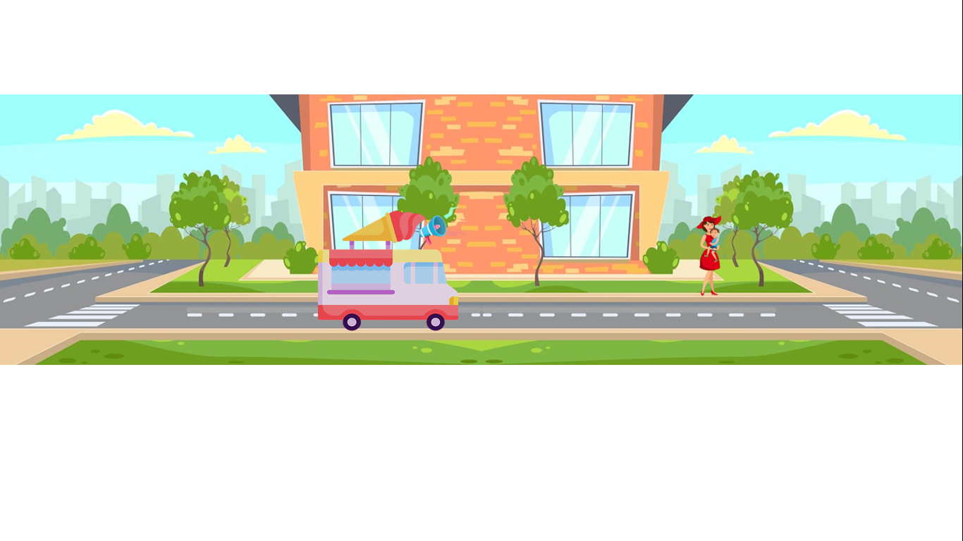
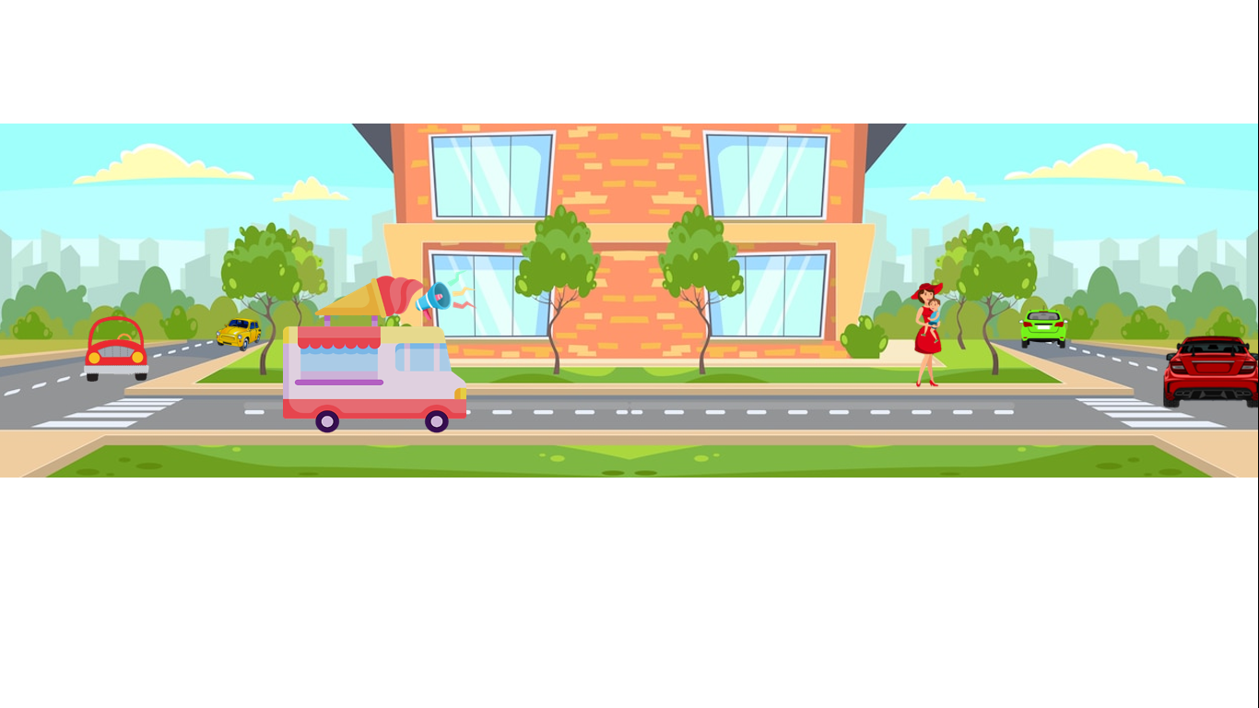

Slide 26
Estudio explicativo en una investigación documental

Slide 27
Introducción
La investigación explicativa se llevaba a cabo para investigar de forma puntual un fenómeno que no se había estudiado antes, o que no se había explicado bien con anterioridad. Su intención es proporcionar detalles donde existe una pequeña cantidad de información.
El investigador obtiene una idea general y utiliza la investigación como una herramienta para que lo guíe a temas que podrían abordarse en el futuro. Su objetivo es encontrar por qué y para qué de un objeto de estudio.

Slide 28

¿Qué es el estudio explicativo?
Es el tipo de investigación más común y se encarga de establecer relaciones de causa y efecto que permiten hacer generalizaciones a realidades similares.

Slide 29
Características
Permite aumentar la comprensión sobre un tema específico. Aunque no ofrece resultados concluyentes, el investigador puede encontrar las razones por las que sucede un fenómeno.
Utiliza la recolección de datos secundarios como fuente de información, como la literatura o artículos publicados que se eligen cuidadosamente para tener una comprensión amplia y equilibrada del tema.
Permite que el investigador tenga una amplia comprensión del tema y pueda perfeccionar las preguntas de investigación posteriores para aumentar las conclusiones del estudio.
Los investigadores pueden distinguir las causas por las que surgen los fenómenos durante el proceso de investigación, y anticiparse a los cambios.
La investigación explicativa permite que puedan replicar los estudios para darles mayor profundidad y obtener nuevos puntos de vistas sobre el fenómeno.

Slide 30
Tipos de investigación explicativa
Investigación en literatura: Es uno de los medios más rápidos y menos costosos para determinar la hipótesis del fenómeno y recolectar información. Se encarga de buscar bibliografía en internet y bibliotecas. Puede ser en revistas, periódicos, artículos comerciales y académicos.
Estudio de casos: Con este método los investigadores pueden tratar los casos cuidadosamente seleccionados. El análisis de casos permite que la organización pueda observar empresas que han enfrentado el mismo caso y lo traten de forma más eficiente.

Slide 31

Objetivo de la investigación explicativa
Se realiza con el objetivo de ayudar a los investigadores a poder estudiar el problema con mayor profundidad y entender el fenómeno de forma eficiente. Al llevar al cabo este proceso de investigación es necesario adaptarse a los nuevos descubrimientos y nuevos conocimientos sobre el tema.

Slide 32

Beneficios de la investigación explicativa
La investigación explicativa permite que el investigador se familiarice con el tema que se va a examinar y diseñe teorías que permitan probarlos
Este método es sumamente valioso e importante para la investigación social. Son esenciales cuando se quiere transmitir nuevos datos sobre un punto de vista sobre el estudio.
La investigación explicativa nos permite que los investigadores encuentren fenómenos que no se estudio con profundidad . Aunque esto no nos una conclusión de dicho estudio ayuda a que podamos entender de forma eficiente el problema

Slide 33
Conclusiones
Las investigaciones explicativas son tipo una introducción del tema que vamos a investigar o un fenómeno, y se hace con el objetivo de estudiar con el detalle la interacción del fenómeno. Por lo cual es importante contar toda la información completa para poder llevarla a cabo de manera correcta.

Slide 34
Identificación y descripción del universo y población de estudio

Slide 35
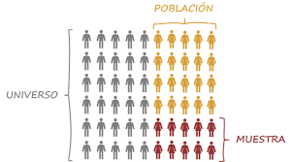
Universo
Es la totalidad de individuos o elementos en los cuales puede presentarse determinada característica susceptible a ser estudiada
Puede ser finito o infinito y en el caso de ser finito puede ser muy grande y no poderse estudiar en su totalidad

Slide 36

Población
Grupo del cual se desea algo (obtener información).
Parte del universo en la cual vamos a basar nuestro estudio según las características de nuestra investigación

Slide 37

Muestra
Parte o subconjunto de la población, también conocida como población muestral.
Grupo en el que se realiza el estudio
Subconjunto de elementos que pertenecen al conjunto definido en sus características que llamamos población
Para seleccionar la muestra deben delimitarse las características de la población

